Slide 1
정규모집단에서의 소표본 추론

Slide 2
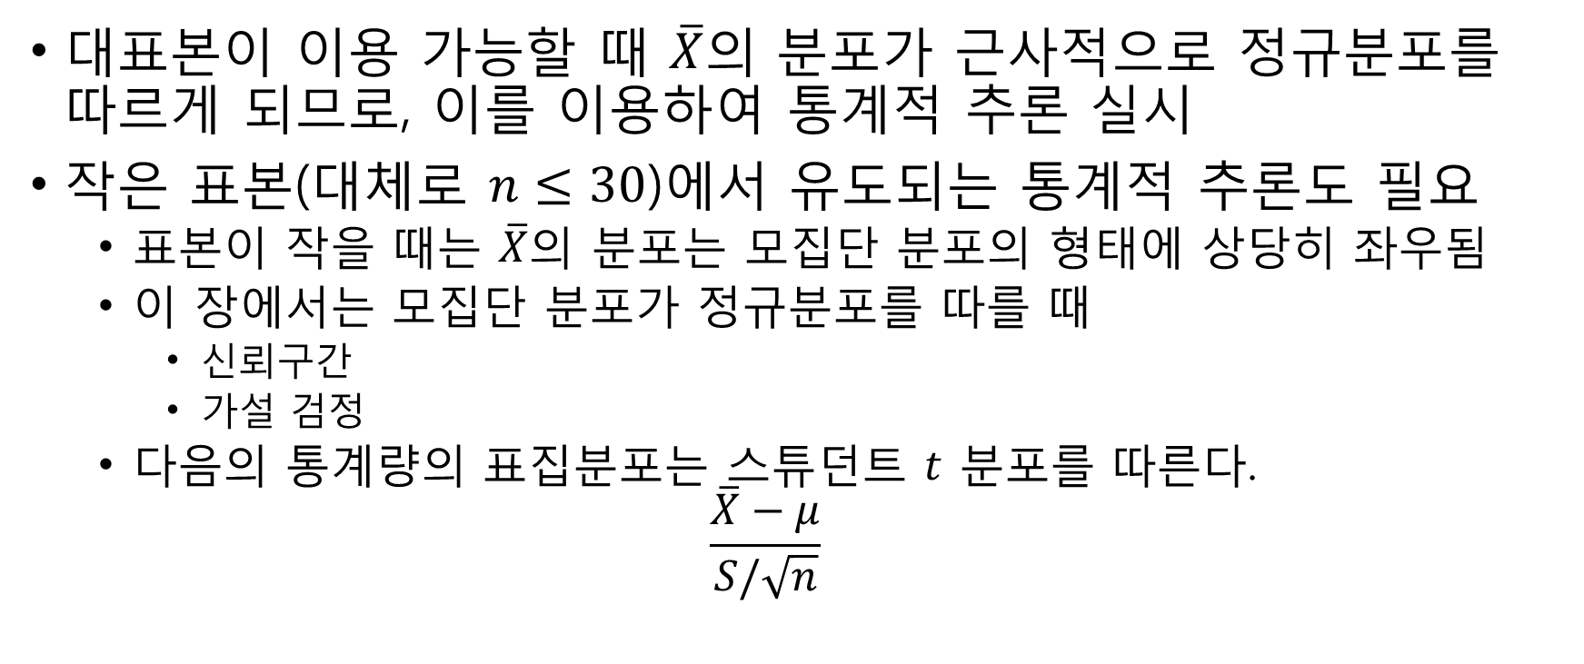
서론
대표본이 이용 가능할 때 $\overline{X}의$ 분포가 근사적으로 정규분포를 따르게 되므로, 이를 이용하여 통계적 추론 실시
작은 표본(대체로 $n≤30$)에서 유도되는 통계적 추론도 필요
  표본이 작을 때는 $\overline{X}의$ 분포는 모집단 분포의 형태에 상당히 좌우됨
  이 장에서는 모집단 분포가 정규분포를 따를 때
    신뢰구간
    가설 검정
  다음의 통계량의 표집분포는 스튜던트 $t$ 분포를 따른다.
  $\frac{\overline{X}−μ}{S/\sqrt{n}}$

Slide 3
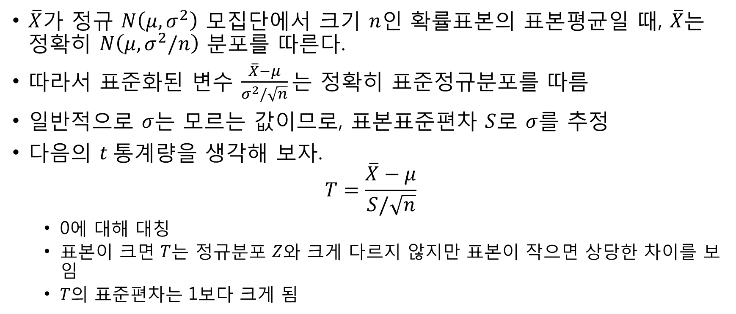

스튜던트 $t$ 분포
$\overline{X}$가 정규 $N\left(μ, σ^{2}\right)$ 모집단에서 크기 $n$인 확률표본의 표본평균일 때, $\overline{X}는$ 정확히 $N\left(μ, σ^{2}/n\right)$ 분포를 따른다.
따라서 표준화된 변수 $\frac{\overline{X}−μ}{σ^{2}/\sqrt{n}}는$ 정확히 표준정규분포를 따름
일반적으로 $σ$는 모르는 값이므로, 표본표준편차 $S$로 $σ$를 추정
다음의 $t$통계량을 생각해 보자.
$T=\frac{\overline{X}−μ}{S/\sqrt{n}}$
  0에 대해 대칭
  표본이 크면 $T$는 정규분포 $Z$와 크게 다르지 않지만 표본이 작으면 상당한 차이를 보임
  $T의$ 표준편차는 1보다 크게 됨

Slide 4
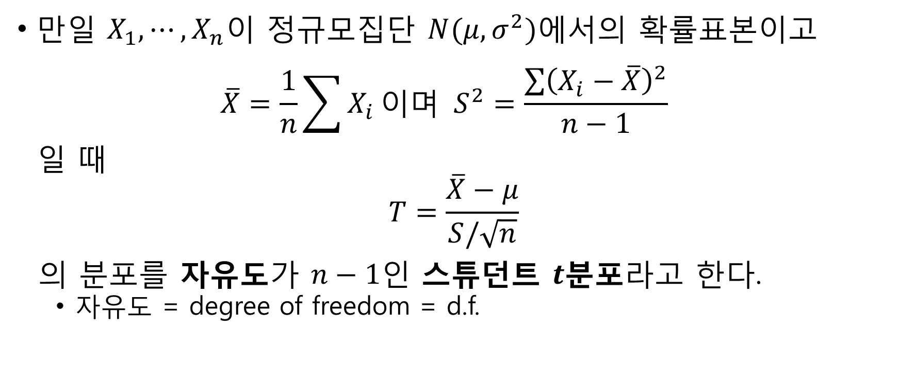

스튜던트 $t$ 분포(2)
만일 $X_{1},⋯,X_{n}$이 정규모집단 $N(μ, σ^{2})$에서의 확률표본이고
$\overline{X}=\frac{1}{n}\sum{X_{i}}이며 S^{2}=\frac{\sum{{\left(X_{i}−\overline{X}\right)}^{2}}}{n−1}$
일 때
$$T=\frac{\overline{X}−μ}{S/\sqrt{n}}$$
의 분포를 자유도가 $n−1$인 스튜던트 $t$분포라고 한다.
  자유도 = degree of freedom = d.f.

Slide 5
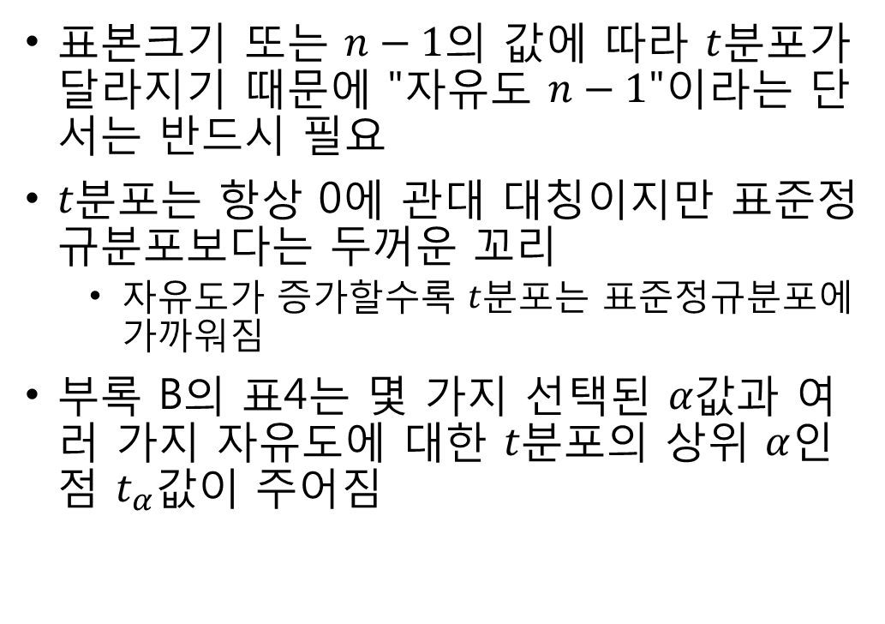

스튜던트 $t$ 분포(3)
표본크기 또는 $n−1의$ 값에 따라 $t$분포가 달라지기 때문에 "자유도 $n−1$"이라는 단서는 반드시 필요
$t분$포는 항상 0에 관대 대칭이지만 표준정규분포보다는 두꺼운 꼬리
  자유도가 증가할수록 $t$분포는 표준정규분포에 가까워짐
부록 B의 표4는 몇 가지 선택된 $α값$과 여러 가지 자유도에 대한 $t분$포의 상위 $α$인 점 $t_{α}값$이 주어짐

Slide 6
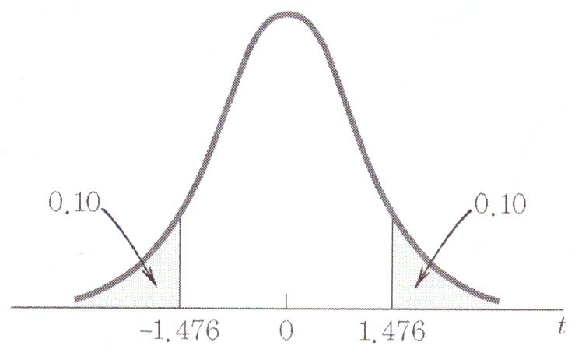


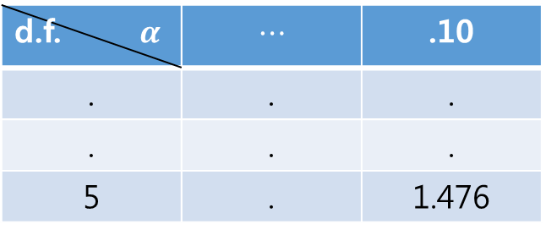
예제: $t$분포의 백분위 점 구하기
부록 B의 표 4를 이용하여, 자유도 5인 $t$분포의 상위 0.10인 점을 결정하라. 또한 하위 0.10인 점도 구하라.
자유도가 5인 t분포의 상위 0.10인 점은 부록 B의 표 4에 의해 $t_{0.10}=1.476$
$t$분포는 좌우 대칭이므로, 하위 0.10인 점은 ${−t}_{0.10}=−1.476$
d.f. $α$ | $$⋯$$ | .10
. | . | .
. | . | .
5 | . | 1.476

Slide 7
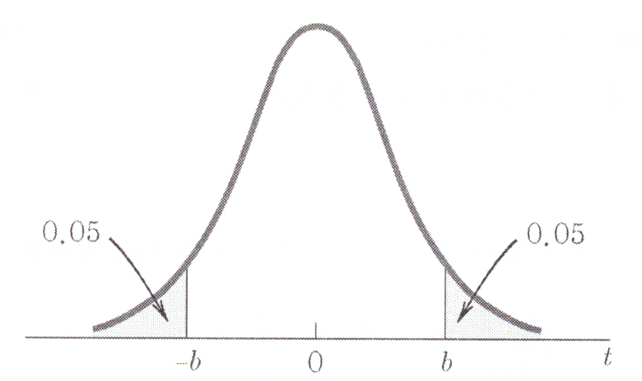
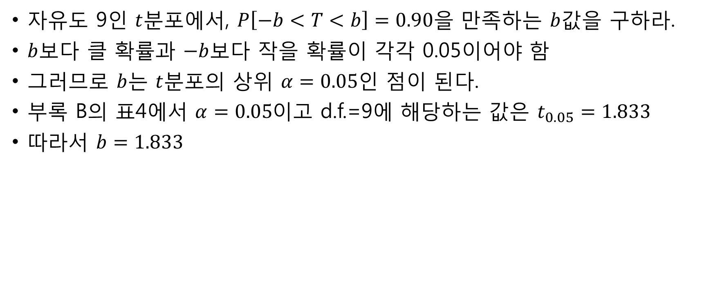
예제: 확률이 0.90인 중심구간 결정
자유도 9인 $t$분포에서, $P\left[−b<T<b\right]=0.90을$ 만족하는 $b$값을 구하라.
$b$보다 클 확률과 $−b$보다 작을 확률이 각각 0.05이어야 함
그러므로 $b$는 $t$분포의 상위 $α=0.05$인 점이 된다.
부록 B의 표4에서 $α=0.05$이고 d.f.=9에 해당하는 값은 $t_{0.05}=1.833$
따라서 $b=1.833$

Slide 8
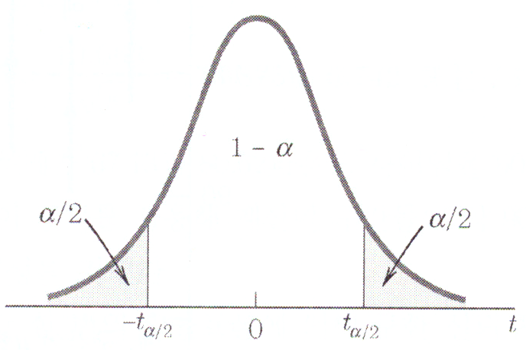
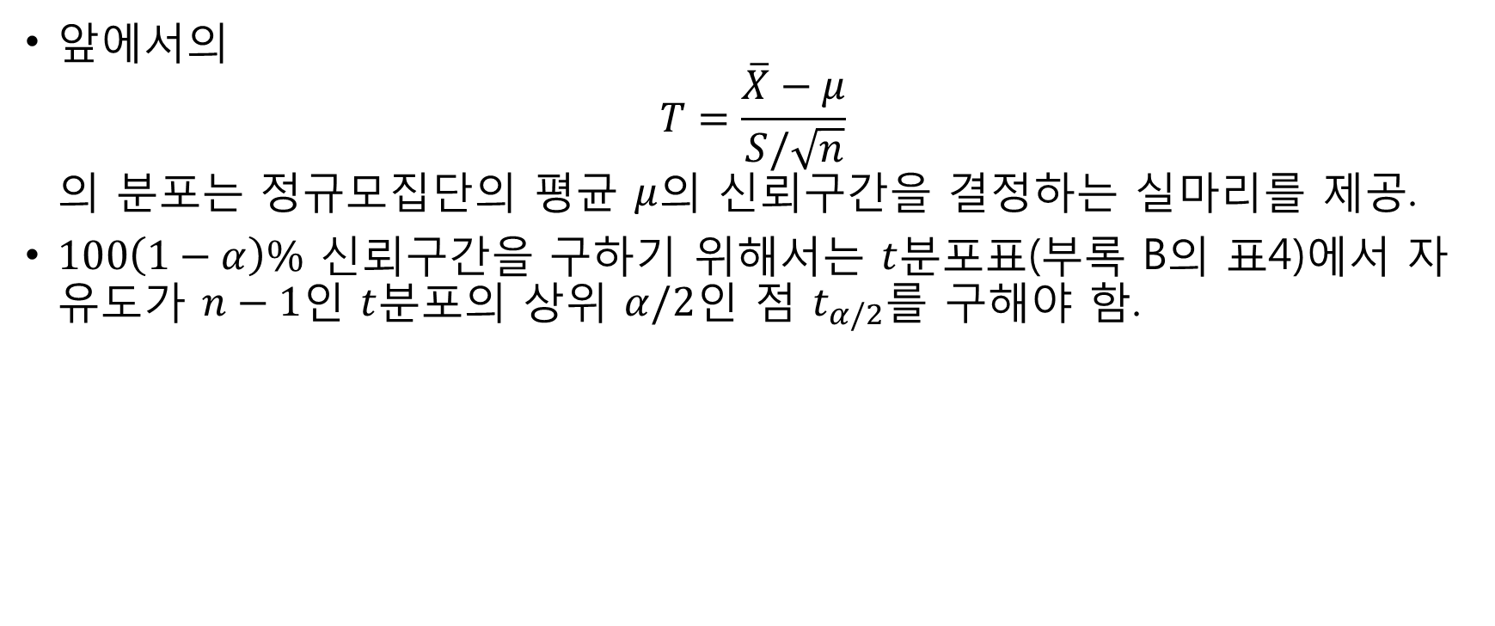
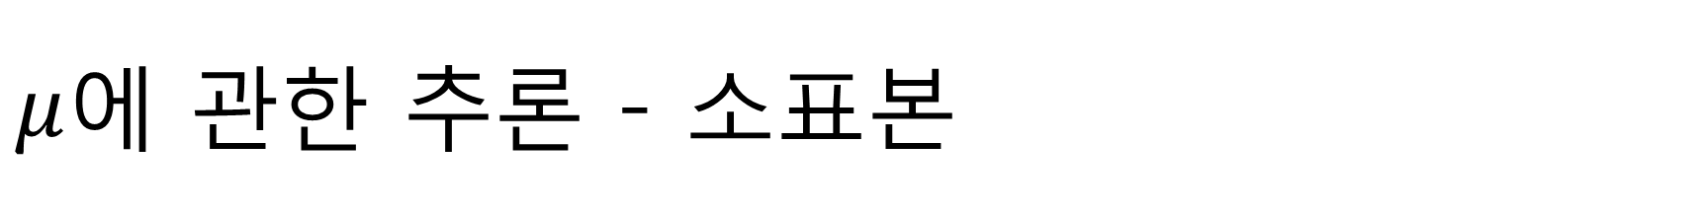
$μ$에 관한 추론 - 소표본
앞에서의
$T=\frac{\overline{X}−μ}{S/\sqrt{n}}$
$의$ 분포는 정규모집단의 평균 $μ$의 신뢰구간을 결정하는 실마리를 제공.
$100\left(1−α\right)\%$ 신뢰구간을 구하기 위해서는 $t$분포표(부록 B의 표4)에서 자유도가 $n−1$인 $t$분포의 상위 $α/2$인 점 $t_{α/2}를$ 구해야 함.

Slide 9
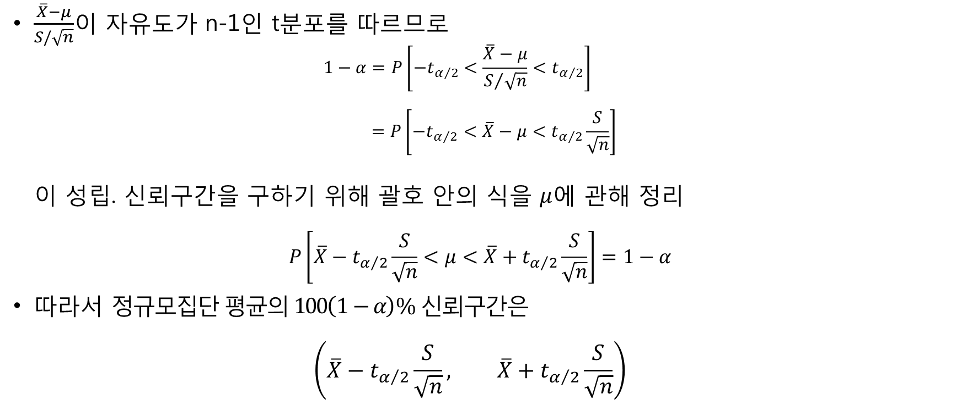

정규모집단 평균의 $100\left(1−α\right)\%$ 신뢰구간
$\frac{\overline{X}−μ}{S/\sqrt{n}}$이 자유도가 n-1인 t분포를 따르므로
$1−α=P\left[−t_{α/2}<\frac{\overline{X}−μ}{S/{\sqrt{n}}}<t_{α/2}\right]$
$=P\left[−t_{α/2}<\overline{X}−μ<t_{α/2}\frac{S}{\sqrt{n}}\right]$
이 성립. 신뢰구간을 구하기 위해 괄호 안의 식을 $μ$에 관해 정리
$$P\left[\overline{X}−t_{α/2}\frac{S}{\sqrt{n}}<μ<\overline{X}+t_{α/2}\frac{S}{\sqrt{n}}\right]=1−α$$
따라서 정규모집단 평균의 $100\left(1−α\right)\%$ 신뢰구간은
$\left(\overline{X}−t_{α/2}\frac{S}{\sqrt{n}}, \overline{X}+t_{α/2}\frac{S}{\sqrt{n}}\right)$

Slide 10
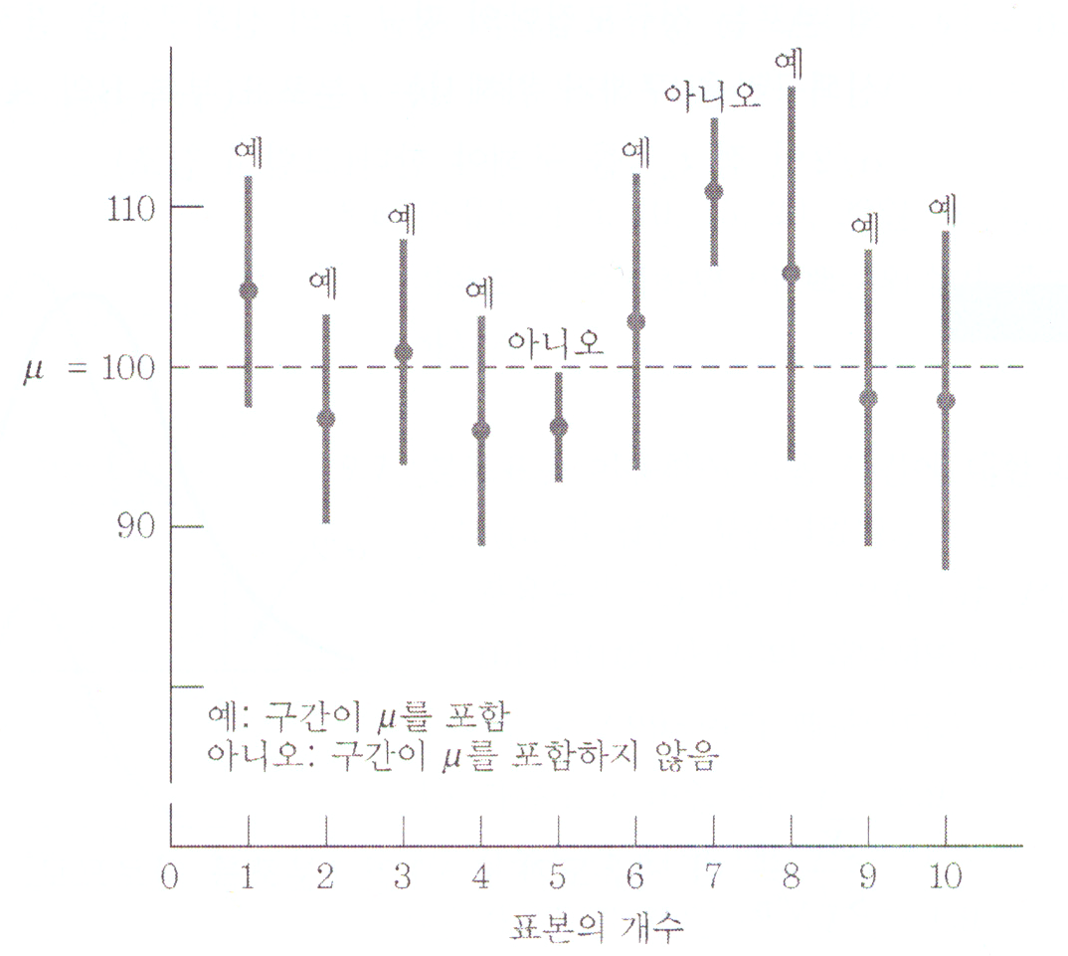
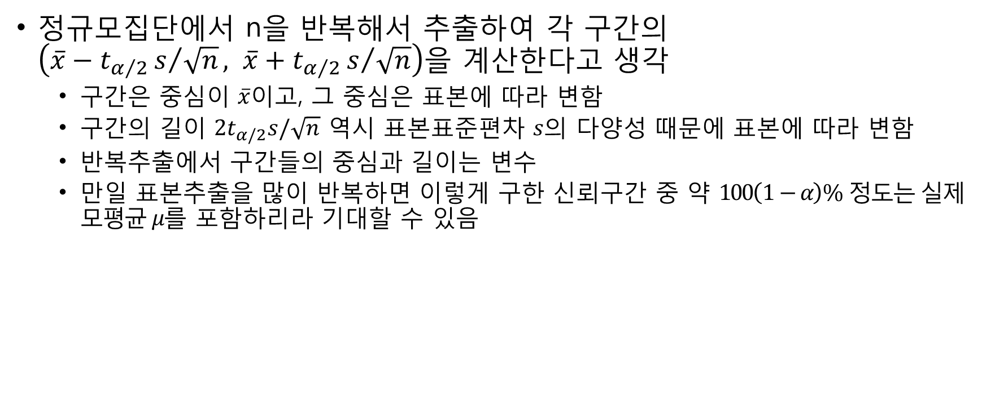
신뢰구간의 의미
정규모집단에서 n을 반복해서 추출하여 각 구간의
$\left(\overline{x}−t_{α/2}s/{\sqrt{n}}, \overline{x}+t_{α/2}s/{\sqrt{n}}\right)을$ 계산한다고 생각
  구간은 중심이 $\overline{x}$이고, 그 중심은 표본에 따라 변함
  구간의 길이 $2t_{α/2}s/\sqrt{n}$ 역시 표본표준편차 $s의$ 다양성 때문에 표본에 따라 변함
  반복추출에서 구간들의 중심과 길이는 변수
  만일 표본추출을 많이 반복하면 이렇게 구한 신뢰구간 중 약 $100\left(1−α\right)\%$ 정도는 실제 모평균 $μ$를 포함하리라 기대할 수 있음

Slide 11
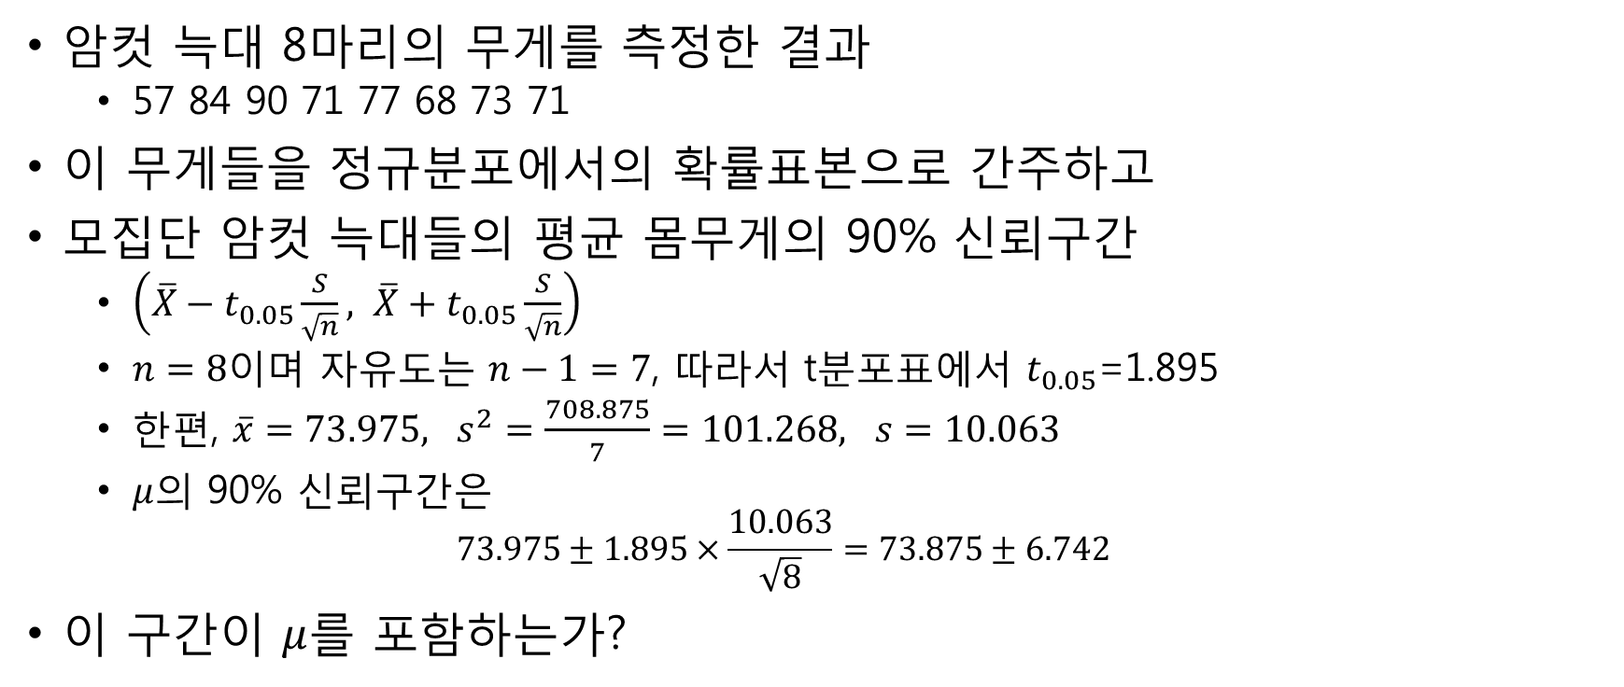
신뢰구간의 이해
암컷 늑대 8마리의 무게를 측정한 결과
  57 84 90 71 77 68 73 71
이 무게들을 정규분포에서의 확률표본으로 간주하고
모집단 암컷 늑대들의 평균 몸무게의 90% 신뢰구간
  $\left(\overline{X}−t_{0.05}\frac{S}{\sqrt{n}}, \overline{X}+t_{0.05}\frac{S}{\sqrt{n}}\right)$
  $n=8$이며 자유도는 $n−1=7$, 따라서 t분포표에서 $t_{0.05}$=1.895
  한편, $\overline{x}=73.975,$ $s^{2}=\frac{708.875}{7}=101.268, s=10.063$
  $μ$의 90% 신뢰구간은
  $73.975±1.895×\frac{10.063}{\sqrt{8}}=73.875±6.742$
이 구간이 $μ$를 포함하는가?

Slide 12
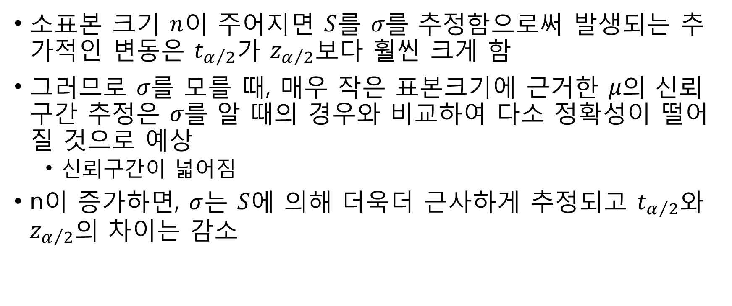
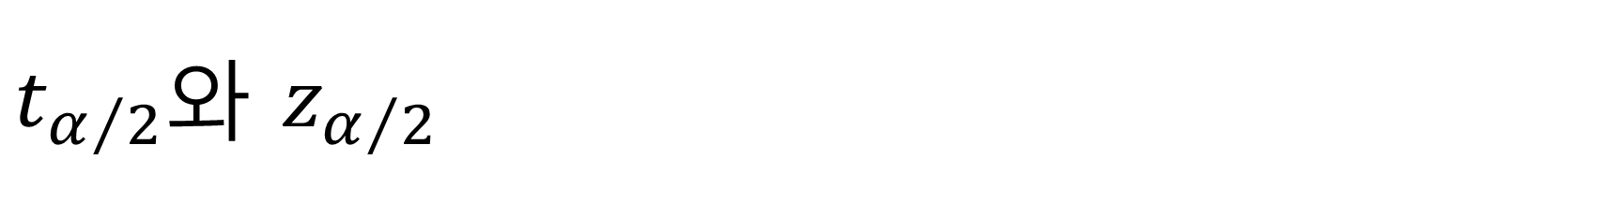
$t_{α/2}$와 $z_{α/2}$
소표본 크기 $n$이 주어지면 $S$를 $σ를$ 추정함으로써 발생되는 추가적인 변동은 $t_{α/2}$가 $z_{α/2}보$다 훨씬 크게 함
그러므로 $σ를$ 모를 때, 매우 작은 표본크기에 근거한 $μ의$ 신뢰구간 추정은 $σ를$ 알 때의 경우와 비교하여 다소 정확성이 떨어질 것으로 예상
  신뢰구간이 넓어짐
n이 증가하면, $σ$는 $S$에 의해 더욱더 근사하게 추정되고 $t_{α/2}$와 $z_{α/2}의$ 차이는 감소

Slide 13
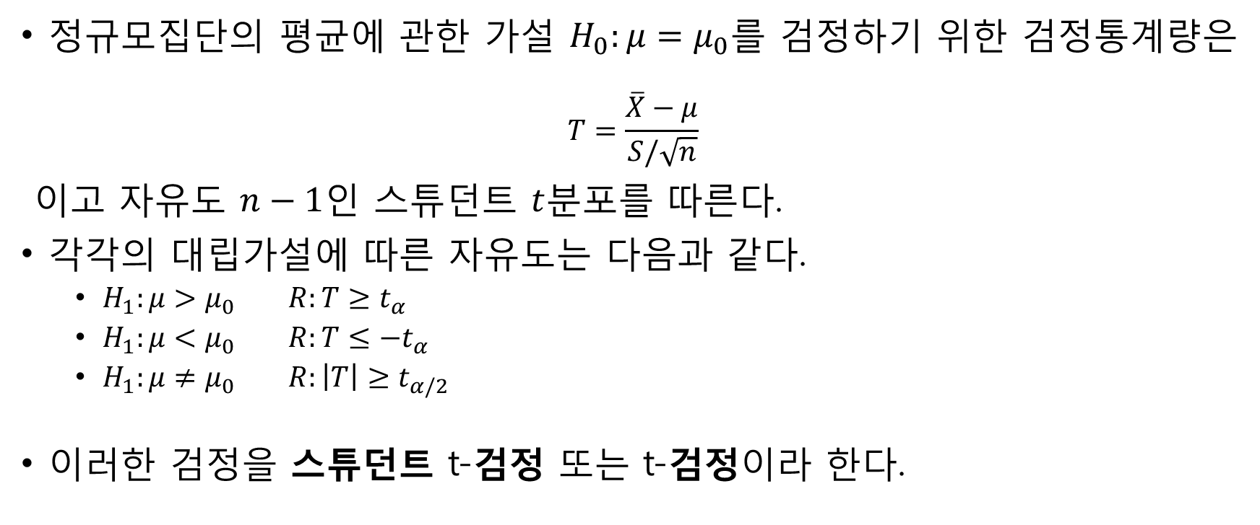

모평균 $μ$의 가설검정 - 소표본
정규모집단의 평균에 관한 가설 $H_{0}:μ=μ_{0}$를 검정하기 위한 검정통계량은
$$T=\frac{\overline{X}−μ}{S/\sqrt{n}}$$
이고 자유도 $n−1$인 스튜던트 $t$분포를 따른다.
각각의 대립가설에 따른 자유도는 다음과 같다.
  $H_{1}:μ>μ_{0} R:T≥t_{α}$
  $H_{1}:μ<μ_{0} R:T≤{−t}_{α}$
  $H_{1}:μ≠μ_{0} R:\left|T\right|≥t_{α/2}$
이러한 검정을 스튜던트 t-검정 또는 t-검정이라 한다.

Slide 14
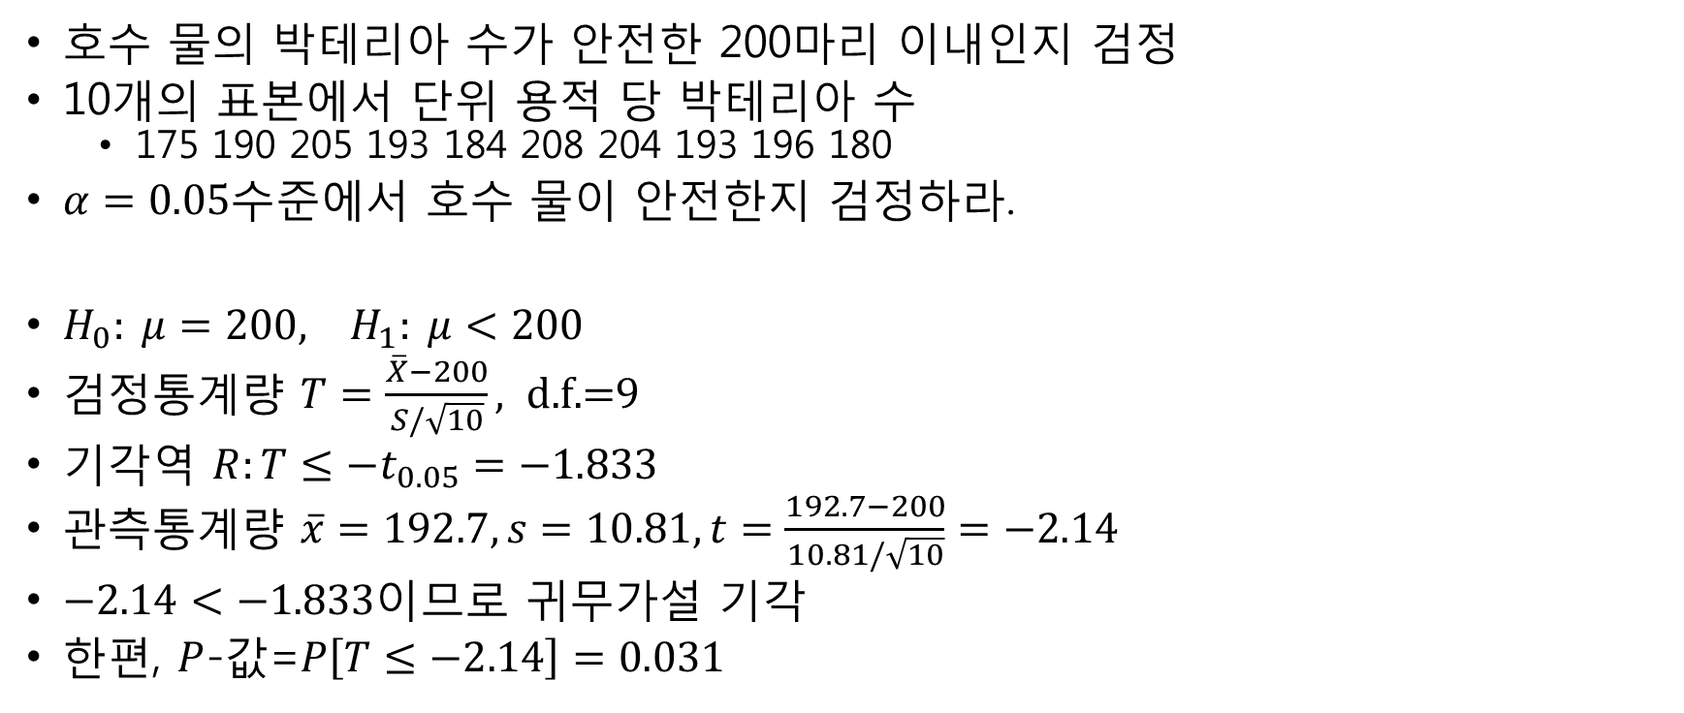
예제: 물의 안전을 확인하기 위한 t검정
호수 물의 박테리아 수가 안전한 200마리 이내인지 검정
10개의 표본에서 단위 용적 당 박테리아 수
  175 190 205 193 184 208 204 193 196 180
$α=0.05수$준에서 호수 물이 안전한지 검정하라.
$H_{0}: μ=200, H_{1}: μ<200$
검정통계량 $T=\frac{\overline{X}−200}{S/\sqrt{10}}, \text{d}\text{.}\text{f}\text{.=}9$
기각역 $R:T≤−t_{0.05}=−1.833$
관측통계량 $\overline{x}=192.7, s=10.81, t=\frac{192.7−200}{10.81/\sqrt{10}}=−2.14$
$−2.14<−1.833이$므로 귀무가설 기각
한편, $P$-값=$P\left[T≤−2.14\right]=0.031$

Slide 15
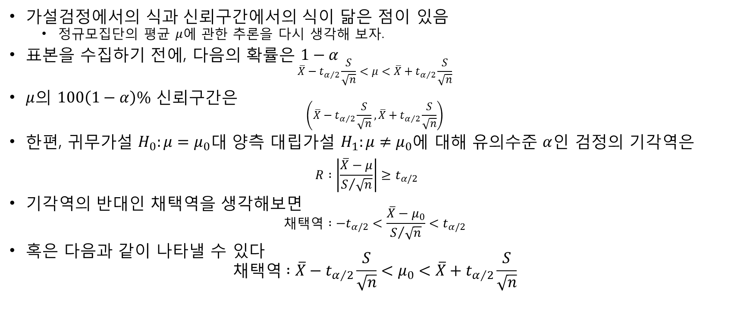
검정과 신뢰구간의 관계
가설검정에서의 식과 신뢰구간에서의 식이 닮은 점이 있음
  정규모집단의 평균 $μ$에 관한 추론을 다시 생각해 보자.
표본을 수집하기 전에, 다음의 확률은 $1−α$
$\overline{X}−t_{α/2}\frac{S}{\sqrt{n}}<μ<\overline{X}+t_{α/2}\frac{S}{\sqrt{n}}$
$μ$의 $100\left(1−α\right)\%$ 신뢰구간은
$\left(\overline{X}−t_{α/2}\frac{S}{\sqrt{n}}, \overline{X}+t_{α/2}\frac{S}{\sqrt{n}}\right)$
한편, 귀무가설 $H_{0}:μ=μ_{0}대$ 양측 대립가설 $H_{1}:μ≠μ_{0}$에 대해 유의수준 $α$인 검정의 기각역은
$R :\left|\frac{\overline{X}−μ}{S/{\sqrt{n}}}\right|≥t_{α/2}$
기각역의 반대인 채택역을 생각해보면
$채택역 :−t_{α/2}<\frac{\overline{X}−μ_{0}}{S/{\sqrt{n}}}<t_{α/2}$
혹은 다음과 같이 나타낼 수 있다
$채택역 :\overline{X}−t_{α/2}\frac{S}{\sqrt{n}}<μ_{0}<\overline{X}+t_{α/2}\frac{S}{\sqrt{n}}$

Slide 16
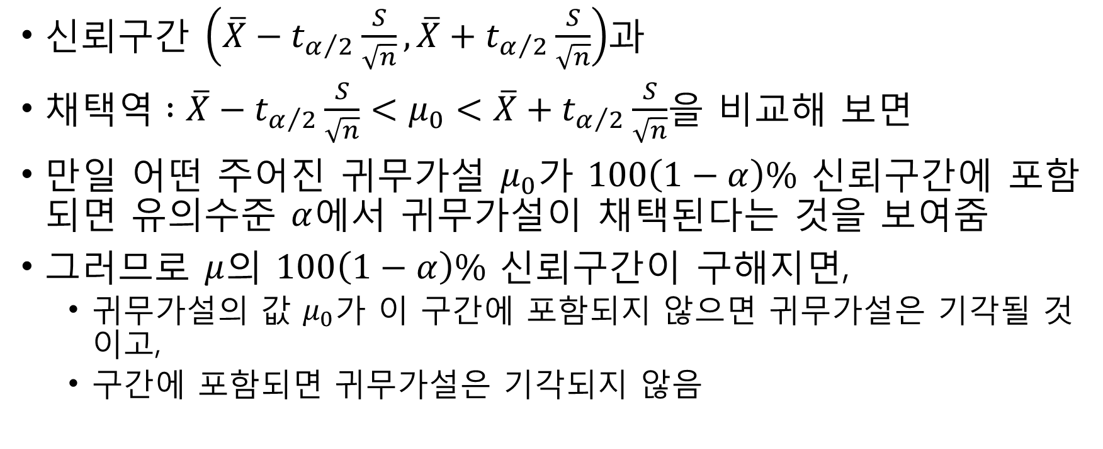
검정과 신뢰구간의 관계(2)
신뢰구간 $\left(\overline{X}−t_{α/2}\frac{S}{\sqrt{n}}, \overline{X}+t_{α/2}\frac{S}{\sqrt{n}}\right)$과
$채택역 :\overline{X}−t_{α/2}\frac{S}{\sqrt{n}}<μ_{0}<\overline{X}+t_{α/2}\frac{S}{\sqrt{n}}$을 비교해 보면
만일 어떤 주어진 귀무가설 $μ_{0}$가 $100\left(1−α\right)\%$ 신뢰구간에 포함되면 유의수준 $α$에서 귀무가설이 채택된다는 것을 보여줌
그러므로 $μ$의 $100\left(1−α\right)\%$ 신뢰구간이 구해지면,
  귀무가설의 값 $μ_{0}$가 이 구간에 포함되지 않으면 귀무가설은 기각될 것이고,
  구간에 포함되면 귀무가설은 기각되지 않음

Slide 17
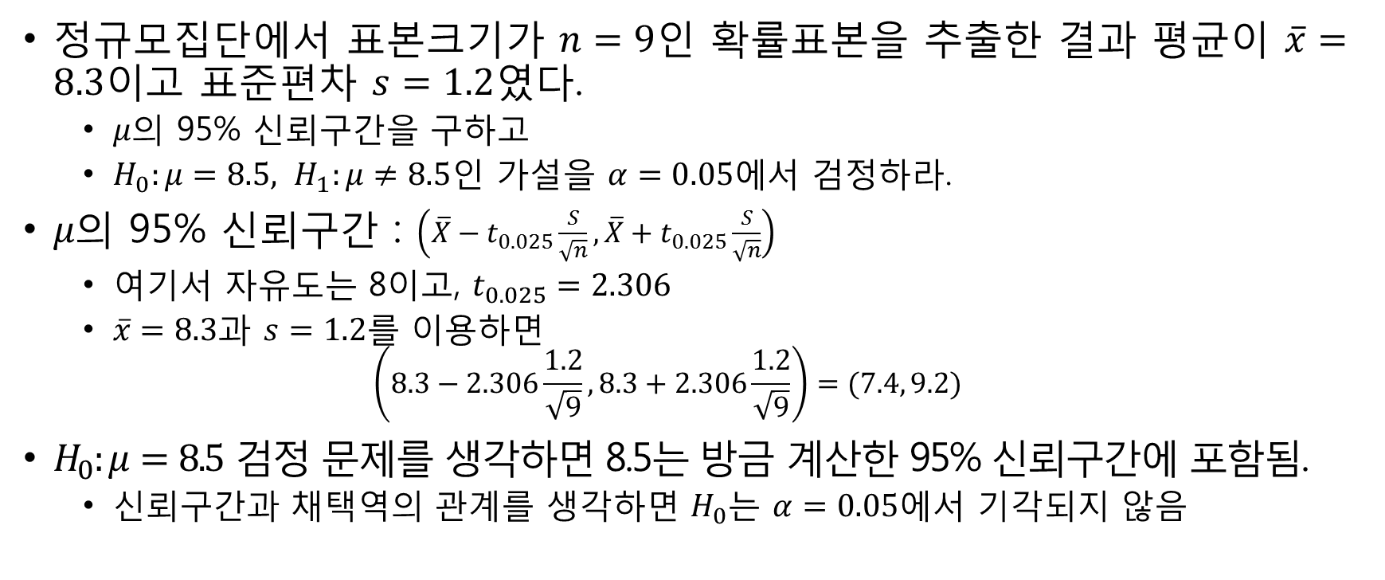
예제: 95% 신뢰구간과 양측검정
정규모집단에서 표본크기가 $n=9$인 확률표본을 추출한 결과 평균이 $\overline{x}=8.3이$고 표준편차 $s=1.2였$다.
  $μ의$ 95% 신뢰구간을 구하고
  $H_{0}:μ=8.5, H_{1}:μ≠8.5$인 가설을 $α=0.05에$서 검정하라.
$μ의$ 95% 신뢰구간 : $\left(\overline{X}−t_{0.025}\frac{S}{\sqrt{n}}, \overline{X}+t_{0.025}\frac{S}{\sqrt{n}}\right)$
  여기서 자유도는 8이고, $t_{0.025}=2.306$
  $\overline{x}=8.3과$ $s=1.2를$ 이용하면
  $\left(8.3−2.306\frac{1.2}{\sqrt{9}}, 8.3+2.306\frac{1.2}{\sqrt{9}}\right)=(7.4, 9.2)$
$H_{0}:μ=8.5$ 검정 문제를 생각하면 8.5는 방금 계산한 95% 신뢰구간에 포함됨.
  신뢰구간과 채택역의 관계를 생각하면 $H_{0}$는 $α=0.05$에서 기각되지 않음

Slide 18
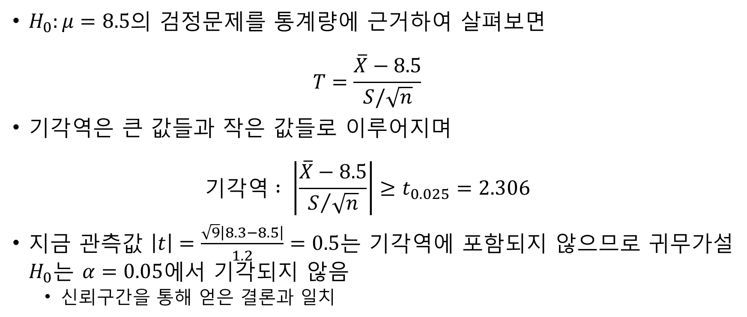
예제: 95% 신뢰구간과 양측검정(2)
$H_{0}:μ=8.5$의 검정문제를 통계량에 근거하여 살펴보면
$T=\frac{\overline{X}−8.5}{S/\sqrt{n}}$
기각역은 큰 값들과 작은 값들로 이루어지며
$기각역 : \left|\frac{\overline{X}−8.5}{S/{\sqrt{n}}}\right|≥t_{0.025}=2.306$
지금 관측값 $\left|t\right|=\frac{\sqrt{9}\left|8.3−8.5\right|}{1.2}=0.5는$ 기각역에 포함되지 않으므로 귀무가설 $H_{0}$는 $α=0.05에$서 기각되지 않음
  신뢰구간을 통해 얻은 결론과 일치

Slide 19
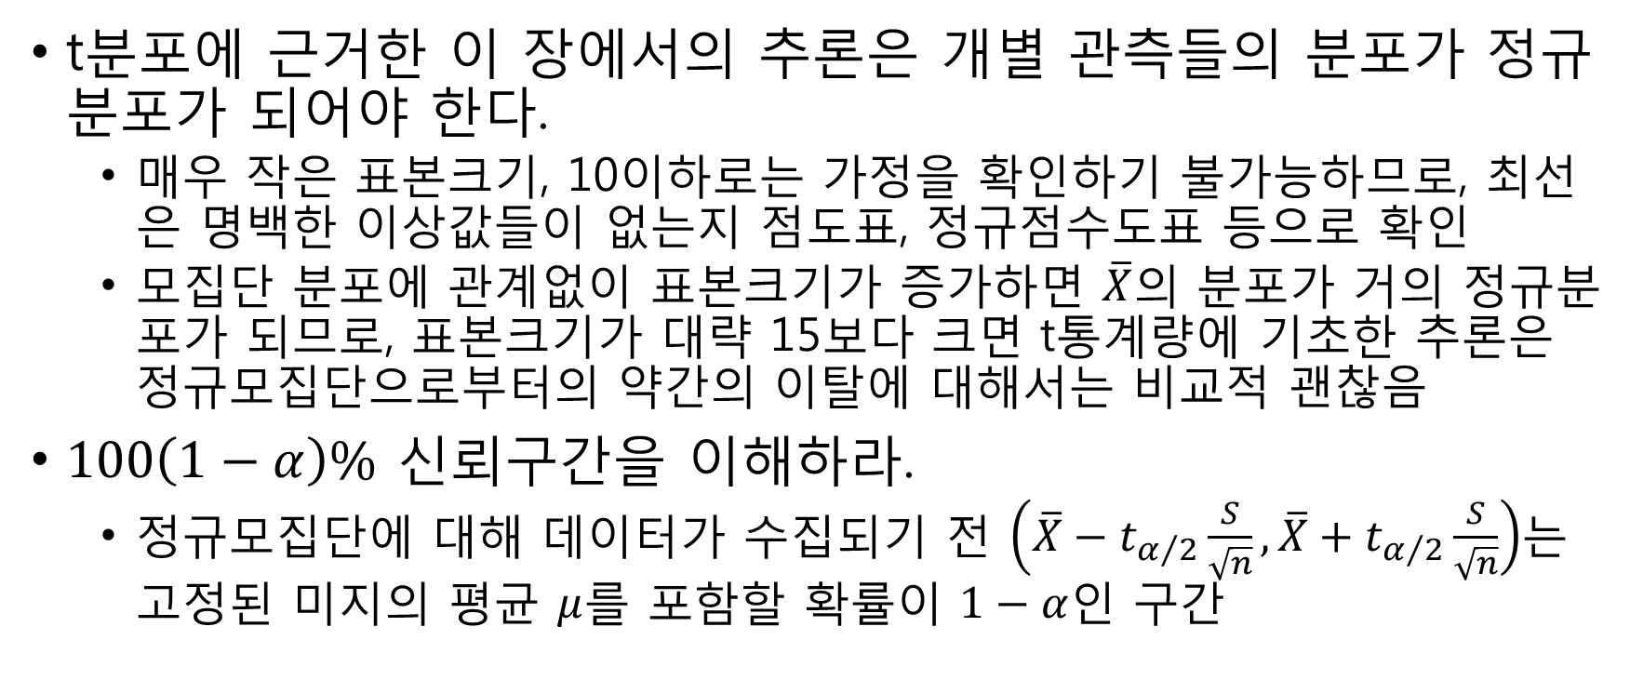
현명하게 통계 사용하기
t분포에 근거한 이 장에서의 추론은 개별 관측들의 분포가 정규분포가 되어야 한다.
  매우 작은 표본크기, 10이하로는 가정을 확인하기 불가능하므로, 최선은 명백한 이상값들이 없는지 점도표, 정규점수도표 등으로 확인
  모집단 분포에 관계없이 표본크기가 증가하면 $\overline{X}$의 분포가 거의 정규분포가 되므로, 표본크기가 대략 15보다 크면 t통계량에 기초한 추론은 정규모집단으로부터의 약간의 이탈에 대해서는 비교적 괜찮음
$100\left(1−α\right)\%$ 신뢰구간을 이해하라.
  정규모집단에 대해 데이터가 수집되기 전 $\left(\overline{X}−t_{α/2}\frac{S}{\sqrt{n}}, \overline{X}+t_{α/2}\frac{S}{\sqrt{n}}\right)$는 고정된 미지의 평균 $μ$를 포함할 확률이 $1−α$인 구간

Slide 20
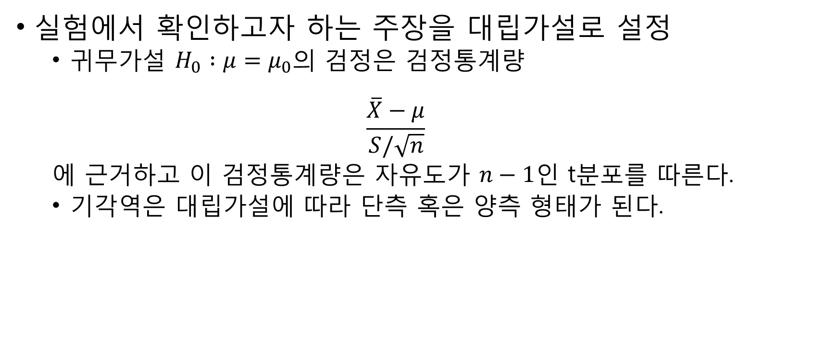
현명하게 통계 사용하기(2)
실험에서 확인하고자 하는 주장을 대립가설로 설정
  귀무가설 $H_{0} :μ=μ_{0}$의 검정은 검정통계량
  $\frac{\overline{X}−μ}{S/\sqrt{n}}$
  에 근거하고 이 검정통계량은 자유도가 $n−1$인 t분포를 따른다.
  기각역은 대립가설에 따라 단측 혹은 양측 형태가 된다.

